Slide 1
Thứ ba ngày 16 tháng 3 năm 2021
Tập viết
Bài 130, 131

Slide 2
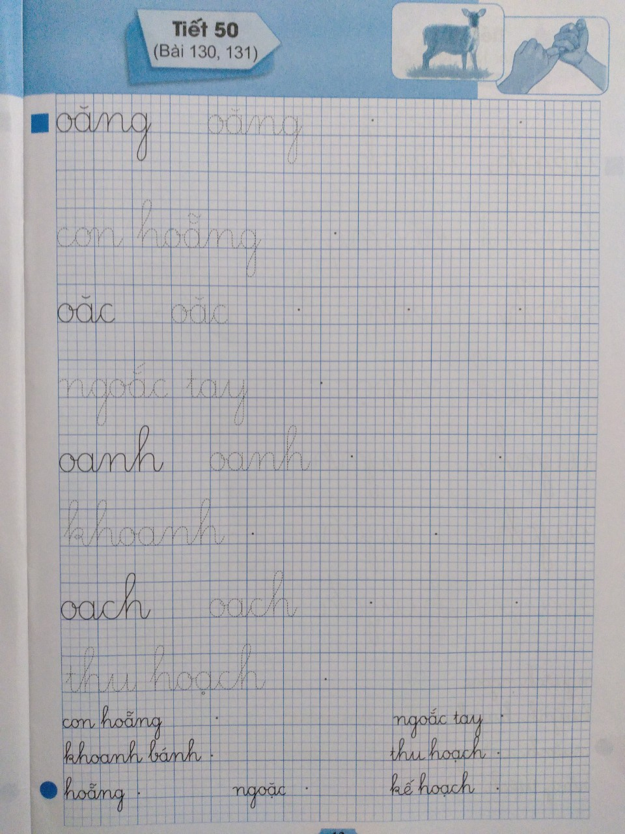

Slide 3
ęng
con hƋng
ęc
ngĳc tay
Ξnh
khΞnh
Ξch
Ǉhu hĲch

Slide 4
ęng
con hƋng
ęc
ngĳc Ǉay

Slide 5
Ξnh
khΞnh
Ξch
Ǉhu hĲch

Slide 6
con hƋng
ngĳc tay
khΞnh bánh
Ǉhu hĲch
hƋng
ngǠc
kǙ hĲch

Slide 7
con hƋng
ngĳc tay
khΞnh bánh
Ǉhu hĲch
hƋng
ngǠc
kǙ hĲch

